Slide 1
Chapter 01
웹 개요와 실습 환경 구축

Slide 2
인터넷과 웹 시작
웹 브라우저 전쟁과 웹 표준
웹 동작
웹 표준 기술과 HTML5 주요 기능
HTML5를 공부하면 좋은 이유
실습 환경 구축

Slide 3
웹의 개념과 특징을 이해합니다.
웹의 동작 원리를 이해합니다.
대표적인 웹 표준 기술인 HTML5, CSS3, 자바스크립트의 개념과 특징을 이해합니다.
웹 프로그래밍 개발 환경을 구축합니다.

Slide 4
Section 01
인터넷과 웹 시작

Slide 5
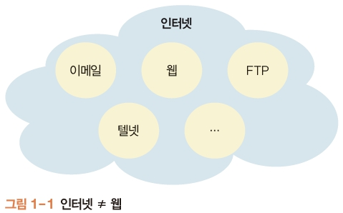
01. 인터넷과 웹 시작
인터넷(Internet) : 전 세계를 연결하는 국제 정보 통신망
컴퓨터나 스마트폰 같은 디지털 기기로 연결되어 정보를 공유하는 공간
웹: 인터넷 공간에서 제공하는 서비스

Slide 6
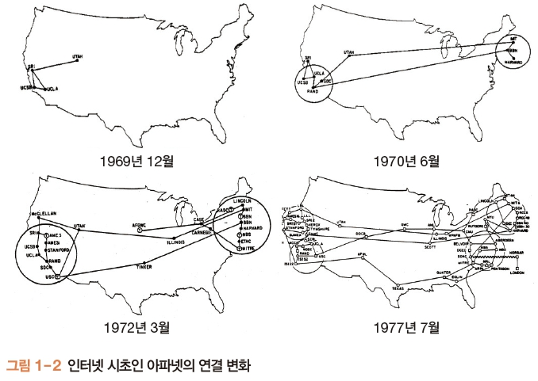
01. 인터넷과 웹 시작
미국 국방성에서 ARPA(Advanced Research Projects Agency) 부서 창설
1969년 아파넷(ARPANET)을 개발
1995년 인터넷이 전 세계에 연결되고 일반인이 사용할 수 있게 됨

Slide 7
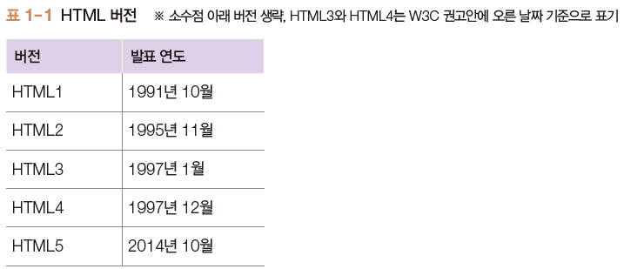

01. 인터넷과 웹 시작
월드 와이드 웹(World Wide Web, WWW) : 1991년 팀 버너스 리가 발표
1993년 소스 코드를 오픈
웹 브라우저 : 웹에 공개된 정보를 탐색할 수 있게 하는 프로그램
W3C(World Wide Web Consortium) : 국제 웹 표준화 단체
HTML 표준을 비롯한 웹 표준안을 제작하거나 제안

Slide 8
Section 02
웹 브라우저 전쟁과 웹 표준

Slide 9
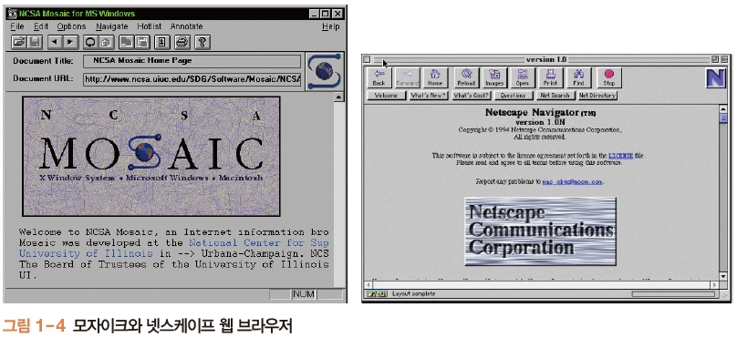
02 웹 브라우저 전쟁과 웹 표준
1. 웹 브라우저 전쟁의 시작
모자이크 : 최초의 GUI(Graphical User Interface) 웹 브라우저
마크 앤드리슨의 모자이크 커뮤니케이션 → 넷스케이프 커뮤니케이션
웹 브라우저 이름도 넷스케이프 내비게이터로 변경

Slide 10

02 웹 브라우저 전쟁과 웹 표준
1. 웹 브라우저 전쟁의 시작
넷스케이프와 마이크로소프트는 W3C의 표준을 무시하고 기능을 많이 추가하며 경쟁
마이크로소프트에서는 운영체제에 자사 브라우저를 강제 설치
넷스케이프에서는 브라우저의 소스 코드를 공개하고 모질라 재단을 세움
웹 표준이 브라우저 발전에 대응하지 못해 플러그인을 만듦

Slide 11

02 웹 브라우저 전쟁과 웹 표준
1. 웹 브라우저 전쟁의 시작
플러그인(plugin) : PC에 프로그램을 추가 설치해 웹 브라우저의 기능을 확장
어도비 플래시, 마이크로소프트 액티브X 등
다양한 응용프로그램을 편리하게 제작할 수 있게 됨

Slide 12
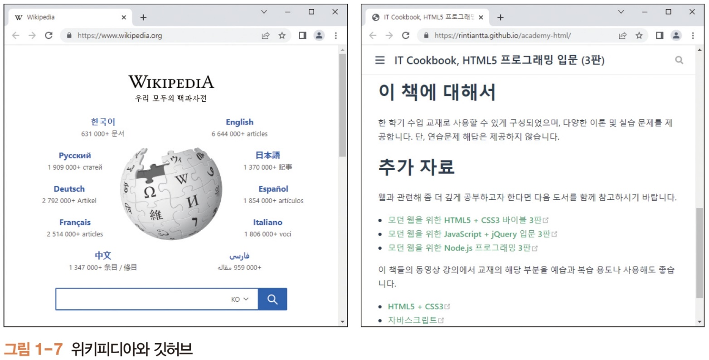
02 웹 브라우저 전쟁과 웹 표준
2. 웹 2.0 시대
웹 2.0(Web 2.0) : 사용자가 함께 새로운 콘텐츠 창조
유튜브 : 동영상을 올리는 공간 + 많은 사용자들 → 거대한 동영상 생태계
위키피디아 : 정보를 올리는 공간 + 많은 사용자들 → 거대한 사전
깃허브(GitHub) : 개발자가 코드를 올리고 관리하는 공간 + 많은 사용자들 → 수많은 소프트웨어를 개발하는 공간

Slide 13

02 웹 브라우저 전쟁과 웹 표준
2. 웹 브라우저와 웹 표준
인터넷 익스플로러에 플러그인 삽입해 웹 사이트가 무거워짐
WHATWG : 웹 브라우저 제공 기업들이 조직한 웹 표준 기관
Web Application 1.0 표준 : WHATWG의 새로운 웹 표준
W3C에서 이를 새로운 웹 표준으로 채택
HTML5으로 이름을 변경하고 W3C와 WHATWG가 정식으로 표준을 작성

Slide 14
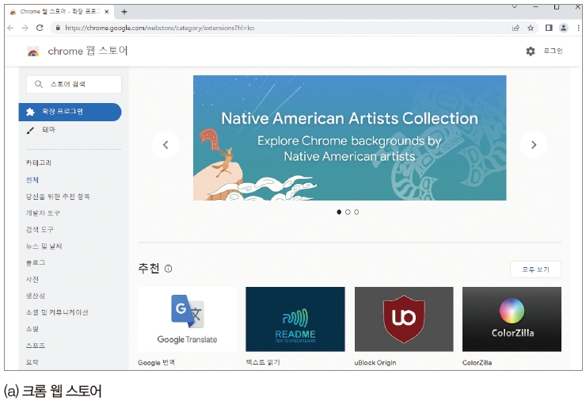
02 웹 브라우저 전쟁과 웹 표준
3. 웹 브라우저와 웹 표준
인터넷 익스플로러만 최신 표준을 지원하지 못하게 되면서 다른 웹 브라우저들 간의 경쟁 심화
업데이트 주기를 앞당김
개발자들이 자사 웹 브라우저에서만 동작하는 응용 프로그램을 크롬 웹 스토어나 모질라 마켓플레이스를 통해 배포하도록 권장

Slide 15
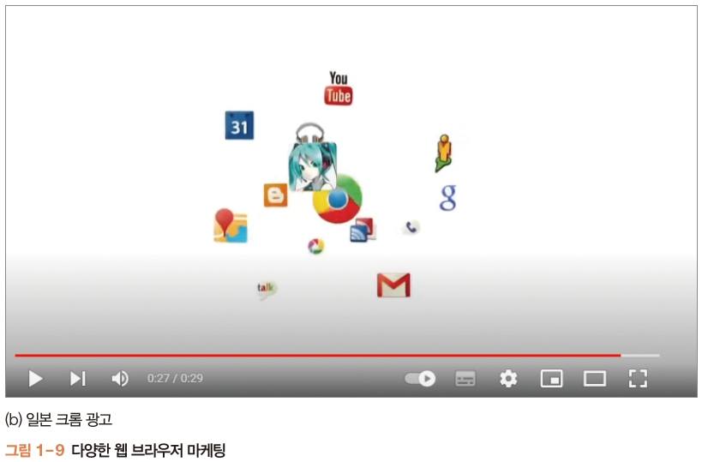
02 웹 브라우저 전쟁과 웹 표준
3. 웹 브라우저와 웹 표준
유명 캐릭터가 등장하는 광고

Slide 16
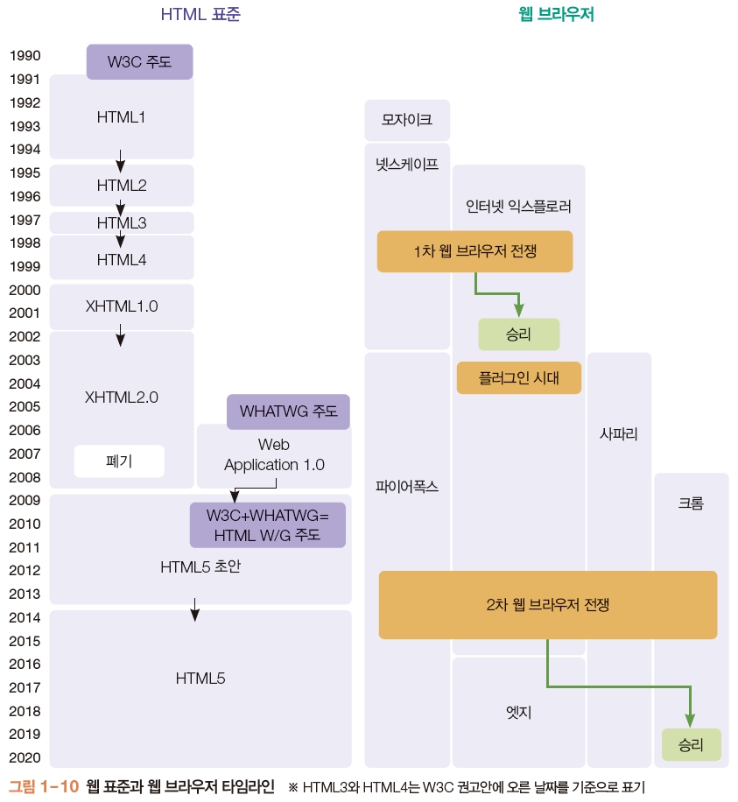
02 웹 브라우저 전쟁과 웹 표준
3. 웹 브라우저와 웹 표준

Slide 17
Section 03
웹 동작

Slide 18
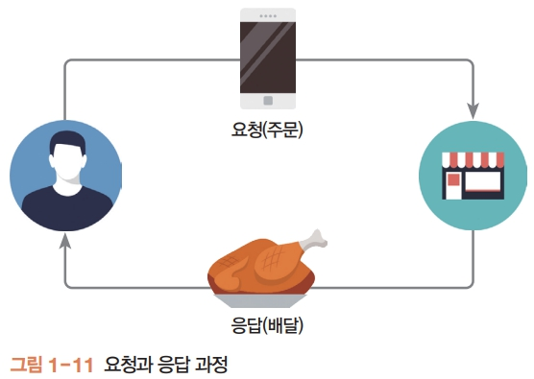
03 웹 동작
웹은 요청과 응답 형태로 동작
치킨집 전화번호를 찾아 전화를 걸어 집 주소와 메뉴를 말함
“여기는 강서구 마곡동 ……이고요. 양념 치킨 두 마리 배달해 주세요.”
주문(요청)을 받은 치킨집 사장님은 닭을 조리해 해당 주소로 배달(응답)
웹 서버는 치킨집과 같고 주소도 가지고 있음

Slide 19
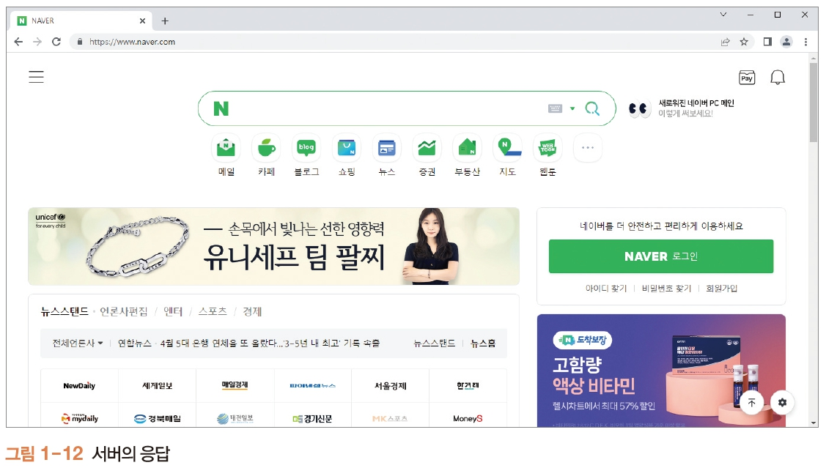
03 웹 동작
URL : 웹에서 어떤 대상을 구분하는 주소
웹 브라우저에서 웹 서버의 주소(URL)를 입력하면 웹 페이지를 제공
http://www.naver.com을 입력해서 네이버 서버에 웹 페이지를 주문
웹 서버는 요청을 받아들여 웹 페이지를 제작해 배달함
응답받은 웹 브라우저가 화면에 해당 웹 페이지를 띄움

Slide 20
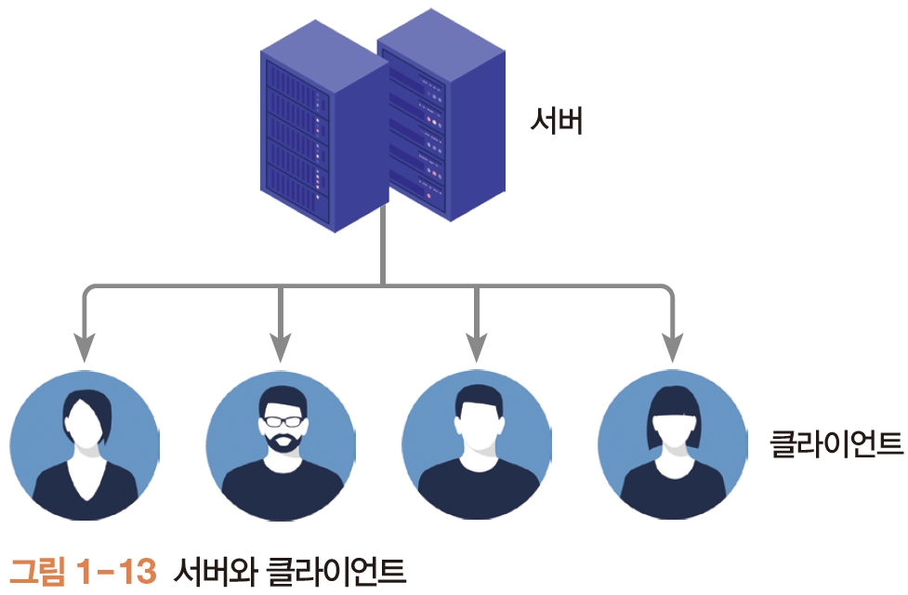
03 웹 동작
웹에서 요청과 응답의 과정
클라이언트(사용자) : 요청하는 쪽, 웹 페이지를 제공받는 일반 사용자
서버(제공자) : 응답하는 쪽, 네이버나 다음 등 웹 서비스를 제공하는 기업
웹은 클라이언트가 서버에 HTML 페이지나 파일을 요청하면, 서버가 해당 요청에 응답해 요청한 HTML 페이지나 파일을 클라이언트에 제공하는 통로

Slide 21
03 웹 동작
서버 프로그램 & 클라이언트 프로그램
서버 프로그램 : 서버에서 실행되는 프로그램 =백엔드 프로그램(사용자와 먼 곳에 있음)
클라이언트 요청에 따라 적절한 파일과 데이터를 제공
자바, C#, 루비, 파이썬, 자바스크립트 같은 프로그래밍 언어로 개발
개발에 기본 웹 프레임 워크, MVC 프레임워크, 비동기 프레임워크를 활용
프레임워크 : 특정 목적의 개발을 쉽게 할 수 있게 여러 기능을 모아 둔 것

Slide 22
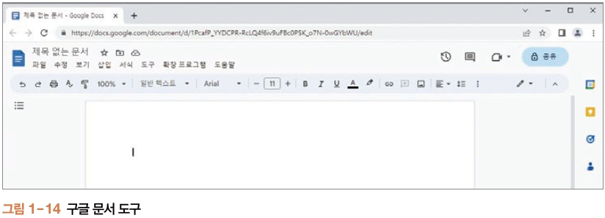
03 웹 동작
클라이언트 프로그램 : 클라이언트에서 실행되는 프로그램 =프런트엔드 프로그램(사용자와 가까운 곳에 있음)
HTML로 요소를 생성하고 CSS로 디자인해서 자바스크립트로 프로그래밍 요소를 부여
웹 브라우저에서 실행되는 웹 페이지라면 모두 클라이언트 프로그램
구글 문서 도구가 대표적인 클라이언트 프로그램

Slide 23
Section 04
웹 표준 기술과 HTML5 주요 기능

Slide 24
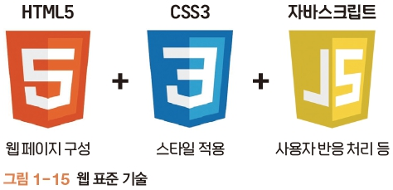
04 웹 표준 기술과 HTML5 주요 기능
1. 웹 표준 기술
현대 웹 페이지에 사용되는 표준 기술은 HTML5 표준, CSS3 표준, ECMAScript 표준
HTML5
큰 의미로 CSS3와 자바스크립트를 모두 포함하는 웹 표준 기술을 총칭
작은 의미로 웹 페이지를 구성하는 HTML 마크업 언어 자체
마크업(markup) : 웹 페이지의 서식이나 구조를 표현하는 정보

Slide 25
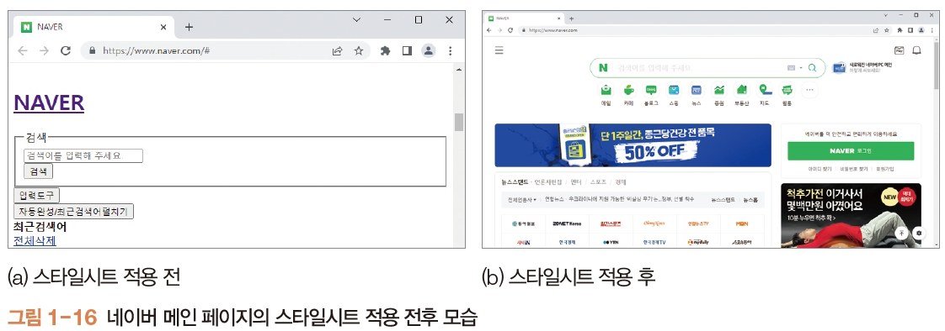
04 웹 표준 기술과 HTML5 주요 기능
1. 웹 표준 기술
CSS3(Cascading Style Sheets)
HTML 페이지에 스타일 지정하는 스타일시트를 작성할 때 사용하는 언어
단순한 웹 문서에 스타일시트를 적용해야 익숙한 네이버 메인 페이지가 됨

Slide 26
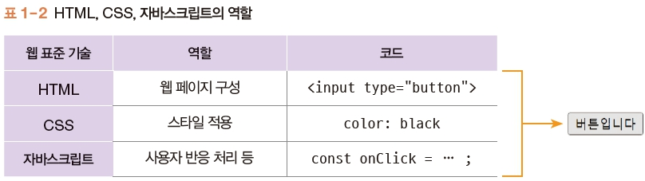
04 웹 표준 기술과 HTML5 주요 기능
1. 웹 표준 기술
자바스크립트
HTML 페이지에서 사용자 반응 등을 처리하는 스크립트를 작성하는 언어
ECMA(유럽 컴퓨터제조협회)에서 ECMAScript 표준 만들었고 이후 자바스크립트의 표준 명칭은 ECMAScript가 됨
움직이는 웹 페이지를 만들거나 사용자 반응을 처리할 수 있음
클라이언트 웹 개발을 위해 만들어졌지만 서버 개발, 로봇 개발에도 사용

Slide 27
04 웹 표준 기술과 HTML5 주요 기능
2. HTML5 주요 기능
멀티미디어 : 플러그인 없이 음악, 동영상을 재생할 수 있게 됨
그래픽 : 하드웨어의 가속을 받아 2차원, 3차원 그래픽을 구현
2차원 그래픽 구현 방법
HTML 태그를 사용해 2차원 벡터 그래픽을 구현
자바스크립트 캔버스를 사용해 2차원 래스터 그래픽 구현
3차원 그래픽 구현 방법
CSS3를 사용해 3차원 그래픽 구현
자바스크립트 WebGL을 사용해 3차원 그래픽 구현

Slide 28
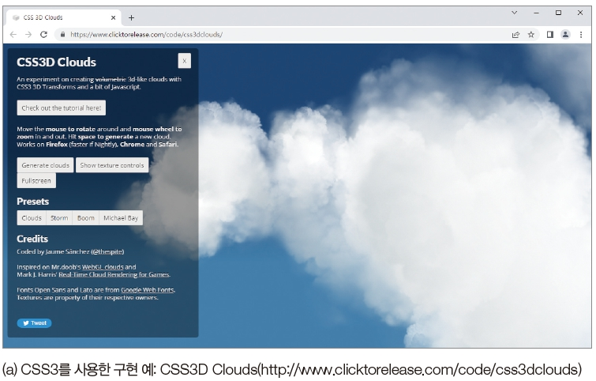
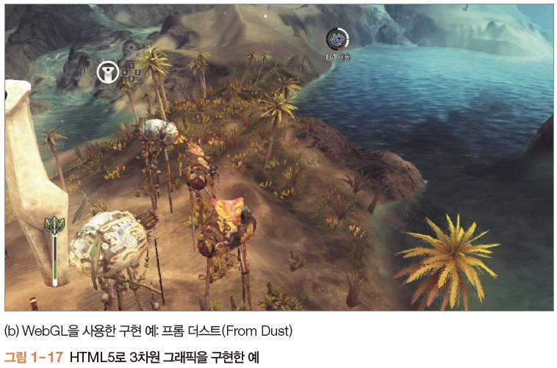
04 웹 표준 기술과 HTML5 주요 기능

Slide 29
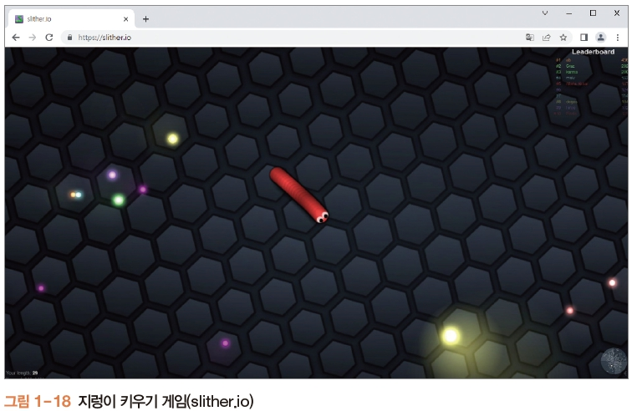
04 웹 표준 기술과 HTML5 주요 기능
2. HTML5 주요 기능
통신 : 서버와 소켓 통신을 할 수 있음
서버와 실시간으로 쌍방향 통신하여 웹에서 실시간 채팅, 온라인 게임 가능

Slide 30
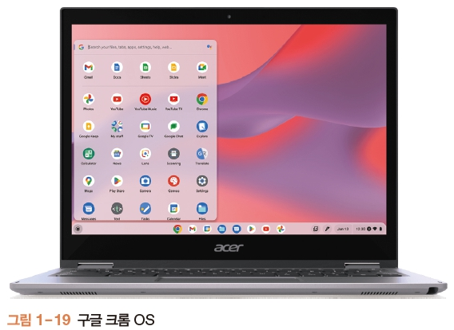
04 웹 표준 기술과 HTML5 주요 기능
2. HTML5 주요 기능
장치 접근
장치 정보(배터리 잔량, 현재 위치) 가져오거나 장치 기능(알람 등)을 사용
오프라인 및 저장소
인터넷이 연결되지 않은 상태에서도 응용 프로그램을 동작시킴
크롬 OS : 구글에서 리눅스와 크롬 기반으로 만든 운영체제
HTML5 기반 프로그램을 중심으로 사용하는 운영체제

Slide 31
04 웹 표준 기술과 HTML5 주요 기능
2. HTML5 주요 기능
시맨틱
HTML5 표준에서는 시맨틱 태그를 새로 추가
시맨틱 웹(Semantic web) : 검색 엔진 같은 프로그램이 정보를 분석하고 자료를 검색하고 처리해서 제공하는 지능형 웹
CSS3 스타일시트 : CSS3 스타일시트를 완벽하게 지원
3차원 변환, 애니메이션 효과를 적용할 수 있음

Slide 32
04 웹 표준 기술과 HTML5 주요 기능
2. HTML5 주요 기능
웹의 성능 극대화 및 통합
웹 워커를 이용하면 사용자 화면을 멈추지 않으면서 연산 처리할 수 있음
정리 : HTML5는 다양한 기능을 추가하면서 일반 데스크톱 응용 프로그램을 만들 수 있을 정도로 발전
HTML5 표준을 적용한 웹 브라우저를 통해 간단한 워드 작업을 하거나 게임을 즐길 수 있음

Slide 33
Section 05
HTML5를 공부하면 좋은 이유

Slide 34
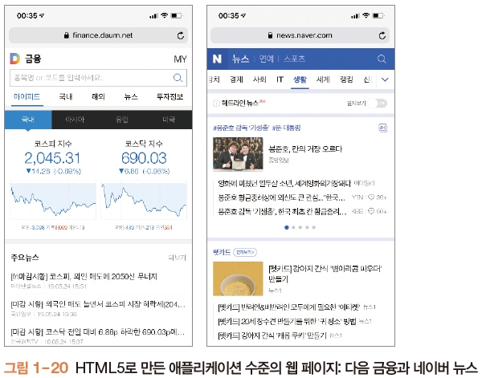
05 HTML5를 공부하면 좋은 이유
장치마다 운영체제가 달라도 웹에서 작동하는 프로그램은 모든 장치에서 사용할 수 있음
애플리케이션 수준의 웹 페이지를 만들 수 있다
다음 금융, 네이버 뉴스의 모바일 웹 페이지는 일반 애플리케이션처럼 동작

Slide 35
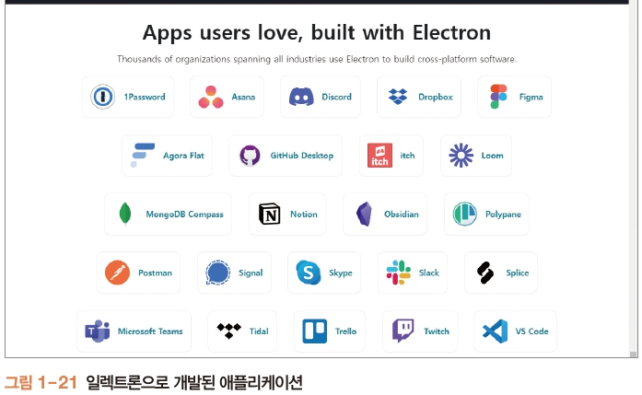
05 HTML5를 공부하면 좋은 이유
데스크톱 애플리케이션을 만들 수 있다
일렉트론 : HTML5 기반의 데스크톱 애플리케이션 개발 엔진
마이크로소프트에서 스카이프, 비주얼 스튜디오 코드 개발에 사용
깃허브(GitHub), 디스코드(Discord), 슬랙(Slack), 고스트(Ghost), 워드프레스(WordPress)에서도 데스크톱 애플리케이션 만들 때 일렉트론을 활용함

Slide 36
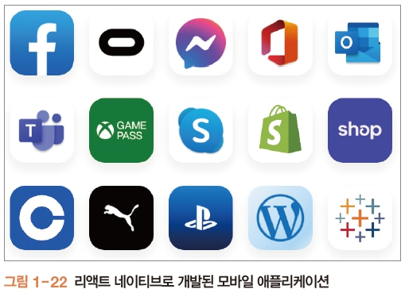
05 HTML5를 공부하면 좋은 이유
리액트 네이티브를 사용해 모바일 애플리케이션을 만들 수 있다
리액트 네이티브(React Native) : HTML5로 개발했을 때 내부적으로 안드로이드와 아이폰에 맞는 네이티브 코드로 변환되어 폰갭의 성능 문제를 해결함
크로스 플랫폼 개발 : 한 번 개발해서 여러 장치(플랫폼)에 대응
개발 비용 크게 감소

Slide 37
Section 06
실습 환경 구축

Slide 38
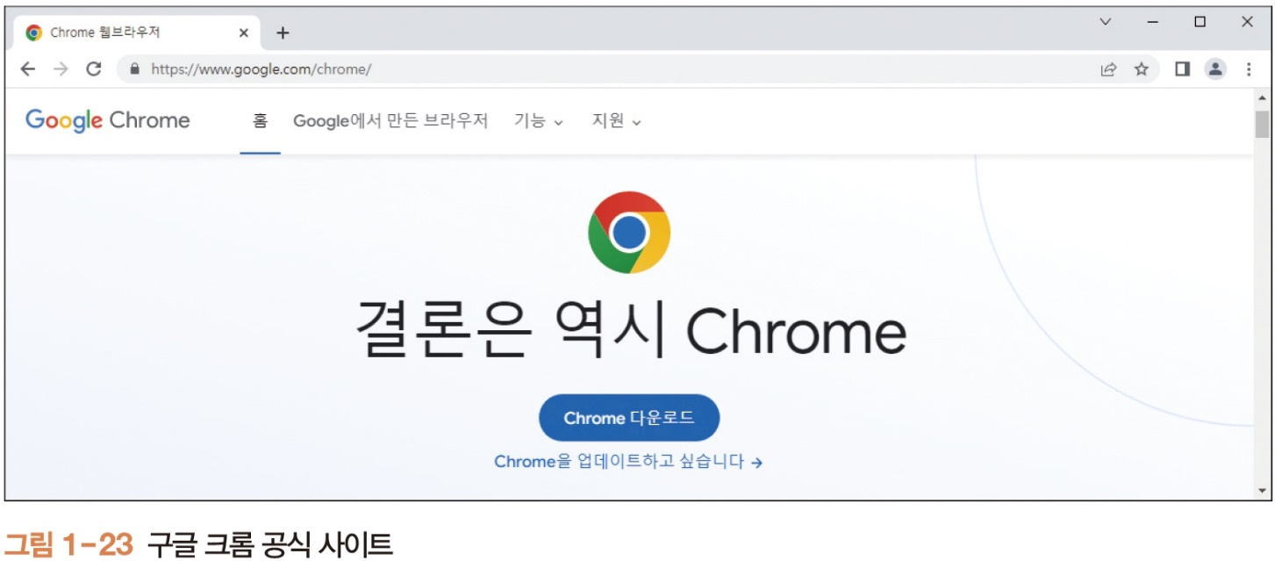
06 실습 환경 구축
실습 환경
에디터 : 비주얼 스튜디오 코드(Visual Studio Code)
무료이며, 웹 기술만으로 만든 데스크톱 애플리케이션
현재 웹 개발에서 가장 많이 사용하는 에디터
웹 브라우저 : 구글 크롬 권장
1. 웹 브라우저 설치
구글 크롬 사이트 http://www.google.com/chrome

Slide 39
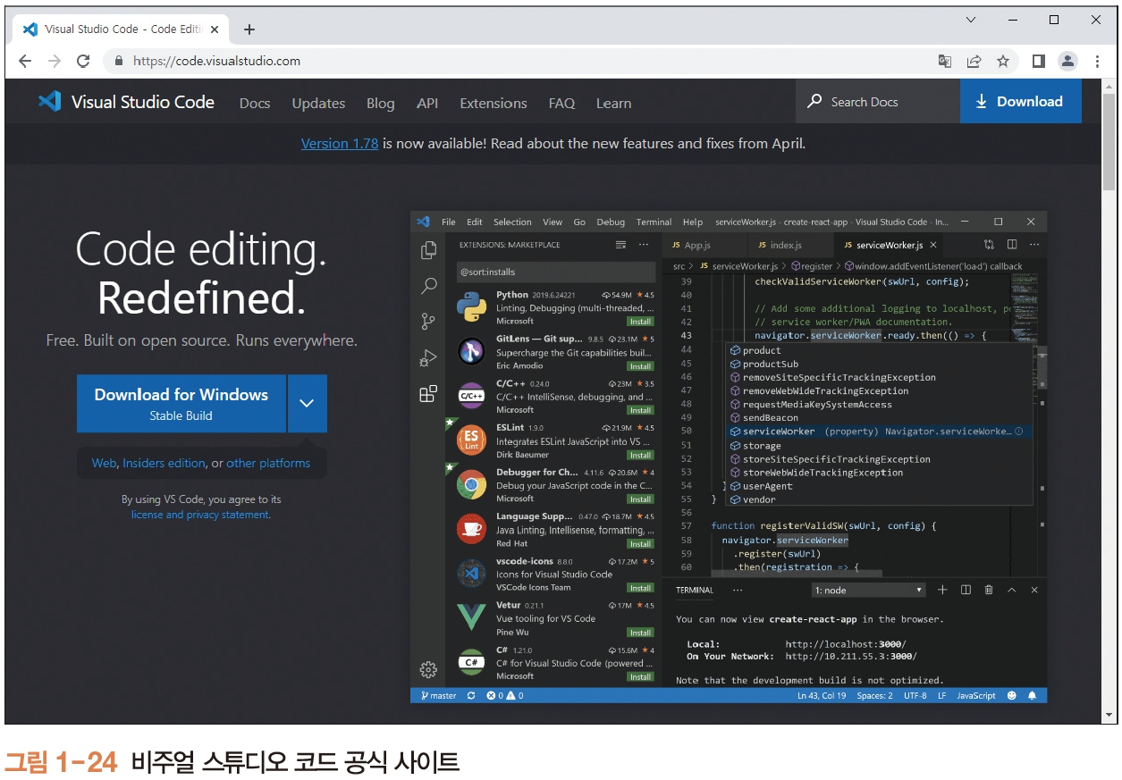
06 실습 환경 구축
2. 에디터 설치와 설정
비주얼 스튜디오 코드 사이트 http://code.visualstudio.com

Slide 40
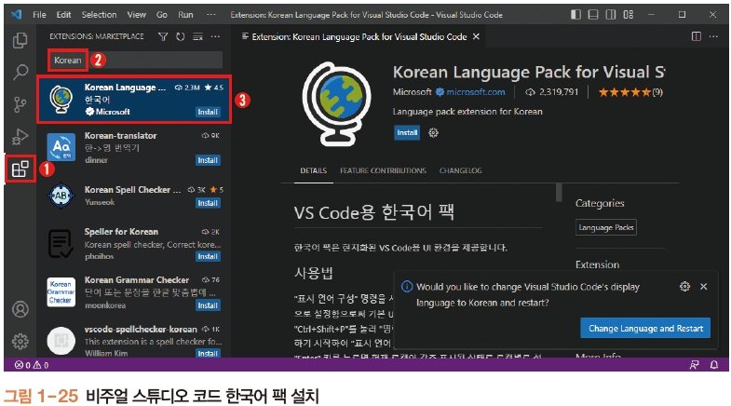
06 실습 환경 구축
2. 에디터 설치와 설정
영어를 기본으로 제공하므로 한국어 팩을 설치하여 사용
➊ 비주얼 스튜디오 코드 왼쪽에서 확장 아이콘을 클릭
➋ “Korean” 검색해 “Korean Language Pack for Visual Studio Code”를 찾아
➌ 버튼을 눌러 설치
설치 완료되면 비주얼 스튜디오 코드를 종료한 후 다시 실행

Slide 41
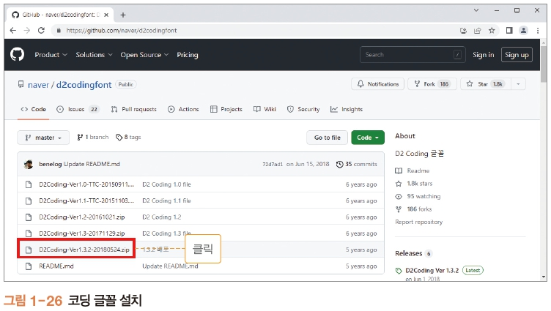
06 실습 환경 구축
2. 에디터 설치와 설정
기본 글꼴에는 아시아 언어가 없어 한글 글꼴을 추가
네이버에서 무료 배포 D2Coding (http://github.com/naver/d2codingfont)
가장 최신 버전 ZIP 파일을 선택하고, 다음 페이지에서 <Download> 버튼
압축을 풀고 D2CodingAll 폴더에 있는 파일을 실행하고 <설치> 버튼

Slide 42
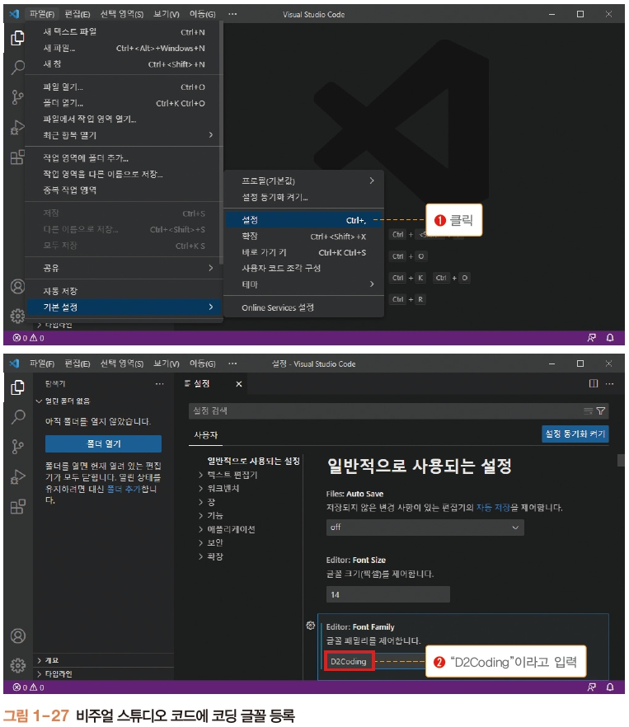
06 실습 환경 구축
2. 에디터 설치와 설정
설치한 글꼴을 적용
➊ 비주얼 스튜디오 코드 [파일(File)]-[기본 설정(Preferences)] -[설정(Settings)]

Slide 43
06 실습 환경 구축
2. 에디터 설치와 설정
설치한 글꼴을 적용
➊ 비주얼 스튜디오 코드 [파일(File)]-[기본 설정(Preferences)] -[설정(Settings)] ➋ 설정 화면의 Editor: Font Family에 “D2Coding” 을 입력

